Slide 1



Лекція 3
Поняття даних
БКТ 2013

Slide 2

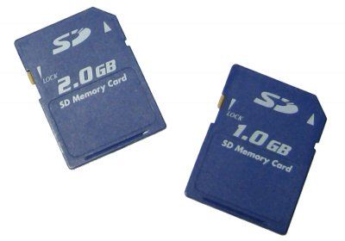
Дані
Тип даних — характеристика, яку явно чи неявно надано об'єкту (змінній, функції, полю запису, константі, масиву тощо). Тип даних визначає множину припустимих значень, формат їхнього збереження, розмір виділеної пам'яті та набір операцій, які можна робити над даними.
Тип даних визначає допустимі значення даного, операції, які можна над ним виконувати, й обсяг оперативної пам'яті
Обсяг оперативної пам'яті може залежати від різновиду операційної системи
БКТ 2013
БКТ 2013

Slide 3
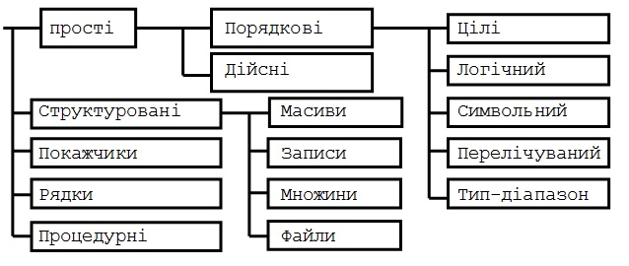
Типи даних – вбудовані типи
Вбудовані типи
- це типи, які підтримує мова програмування
Вбудовані типи бувають
- прості (базові)
- похідні, які утворюються від базових
БКТ 2013
БКТ 2013
БКТ 2013

Slide 4
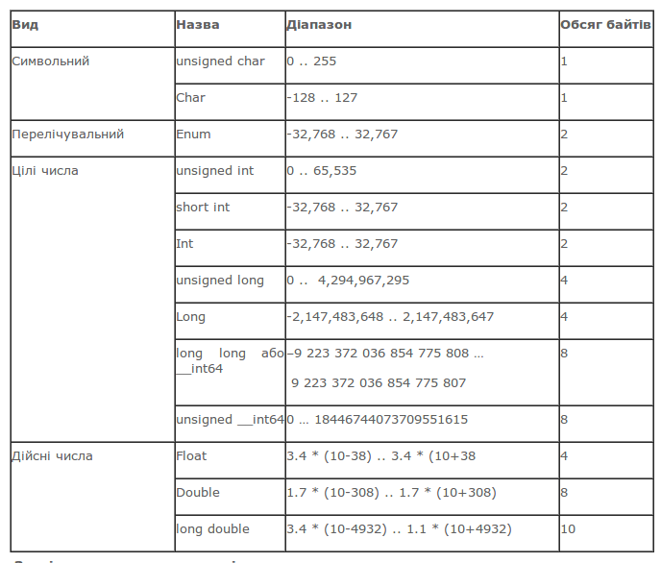
Типи даних
БКТ 2013
БКТ 2013
БКТ 2013
БКТ 2013

Slide 5
Операції та операнди
Операнди - це спеціальні символи або послідовності символів, які
виконують над даними певні операції (математичні, логічні і т.д.).
Прикладом операндів можуть бути операнди математичних операцій:
“+” -додавання даних,
“-” - віднімання даних,
“*” -множення даних,
“/” - ділення даних,
“=” - рівність даних і т.д.
Оператори - це деякі неподільні елементи програми, що дозволяють
виконувати певні алгоритмічні дії у програмі, тобто виконувати в програмі
певні команди. фактично, оператор - це окрема команда в алгоритмі
програми, тобто окремий крок виконання програми.
БКТ 2013
БКТ 2013
БКТ 2013
БКТ 2013
БКТ 2013

Slide 6
Операції над даними
Пріоритет | Операція | Зміст операції
1(найвищий) | +, - | Присвоєння знака
2 | *, /, % | Множення, ділення, остача від ділення
3 | +, - | Додавання, віднімання
4 | ==, !=, <, <=, >, >= | Порівняння (відношення)
БКТ 2013
БКТ 2013
БКТ 2013

Slide 7
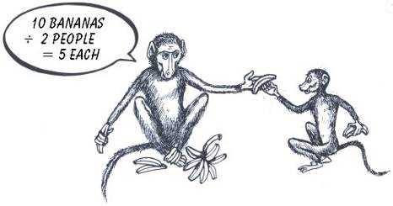
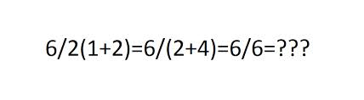
Приклади
Операції над даними
2*-5+4=-6
2*(-5+4)=-2
7%3=1
12/4-2=1
12/(4-2)=6
7%3*-5=-5
БКТ 2013
БКТ 2013
БКТ 2013
БКТ 2013

Slide 8
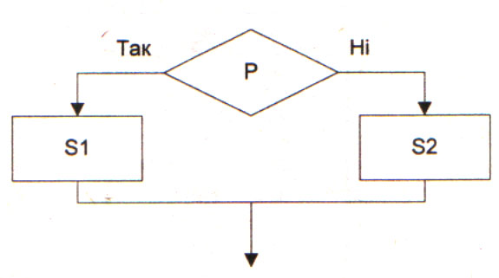
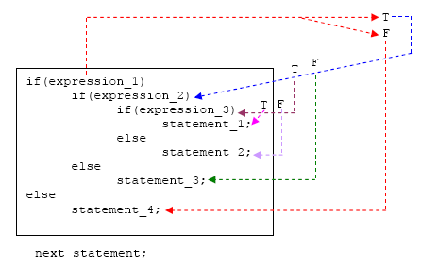
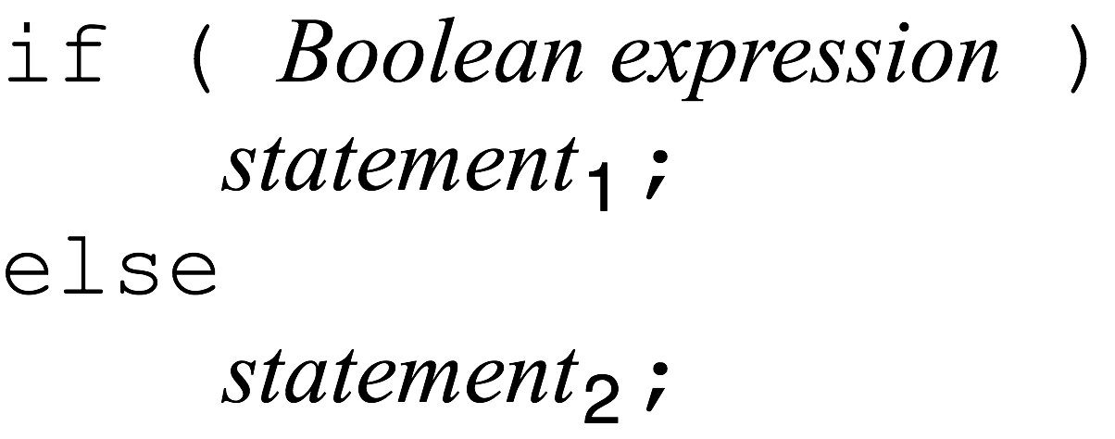
Схема роботи
Вкладені умови
Синтаксис
ЛОГІЧНІ ВИРАЗИ. ОПЕРАТОР УМОВНОГО ПЕРЕХОДУ
БКТ 2013
БКТ 2013
БКТ 2013

Slide 9
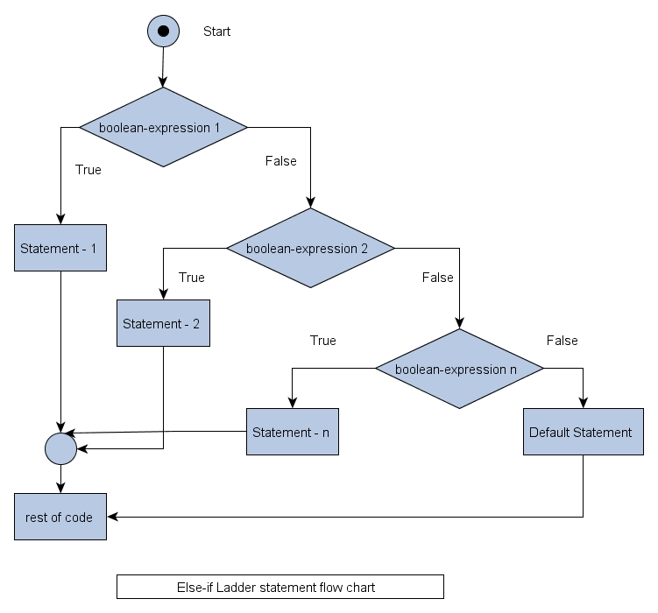
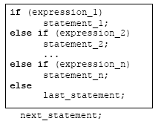
Схема роботи
Синтаксис
Ускладнені розгалуження
БКТ 2013
БКТ 2013
БКТ 2013

Slide 10
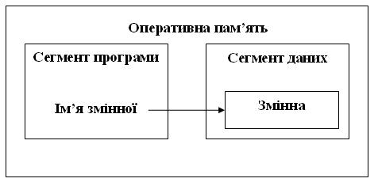
Значення змінної
Функціональне програмування - це програмування, при якому програма являє собою послідовність викликів функцій. Використовується в мовами Lisp та ін.
БКТ 2013
БКТ 2013
БКТ 2013
БКТ 2013
БКТ 2013

Slide 11
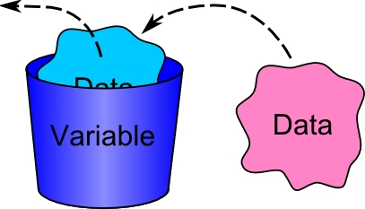
Визначення поняття змінної. Ім'я і значення змінної
Змінна — це така частина програми, що має ім'я і значення. Ім'я змінної унікальне і незмінне, а значення може мінятися в процесі виконання алгоритму.
БКТ 2013
БКТ 2013
БКТ 2013
БКТ 2013

Slide 12

Ім'я змінної
Ім'я змінної — це рядок символів, що відрізняє дану змінну від інших об'єктів програми.
Першим символом імені повинна бути буква.
Інші символи — букви і цифри. (Прописні і малі літери розрізняються.)
Можна використовувати знак _. Не можна використовувати крапку.
Число символів не повинне перевищувати 255.
Ім'я не повинне бути ключовим словом МП.
БКТ 2013
БКТ 2013
БКТ 2013
БКТ 2013
БКТ 2013

Slide 13
Змінна більш детально
Змінна — це абстрактна назва комірки чи декількох комірок пам'яті. Кожна змінна має шість атрибутів: ім'я, адресу, значення, тип, область видимості і час життя
Адреса змінної — це адреса комірки пам'яті, зв'язаної з даною змінною. Якщо змінна займає декілька
осередків, її адресою вважається адреса першого осередку. У різних місцях програми можуть існувати різні
змінні, що мають однакові імена, але різна адреси
БКТ 2013
БКТ 2013
БКТ 2013
БКТ 2013
БКТ 2013

Slide 14
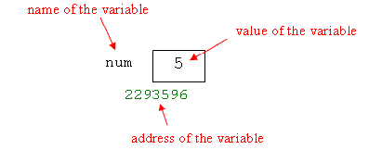
Значення змінної — це двійкове число, записане в комірках пам'яті, зв'язаних з даною змінною. Осередок являє собою окрему одиницю пам'яті, що має адресу. Як правило, у більшості сучасних комп'ютерів розмір осередку дорівнює одному байту, що складається з восьми битів.
Тип змінної визначає діапазон значень, що вона може набувати, і набір операцій, що до неї можна
застосовувати.
Назва
Значення
Адреса
БКТ 2013
БКТ 2013
БКТ 2013
БКТ 2013
БКТ 2013

Slide 15
Приклад оголошення змінних
НАЗВА
ЗНАЧЕННЯ
void main() {
double b = 1.0;
int i = 2;
string s = “hellow”;
char c = 'd'
}
ТИП
БКТ 2013
БКТ 2013
БКТ 2013
БКТ 2013
БКТ 2013

